Slide 1
温湿度实时监控报警器
刘雨熙 516202910004

Slide 2
创作灵感
通过查阅大量资料后，我了解到了许多有趣的项目。其中，我对实时数据可视化很感兴趣。由于之前在做温湿度传感器实验时不是很成功，我决定将温湿度传感器和实时数据可视化结合起来，一方面巩固自己的知识，另一方面进行深入研究。
本作品可用于农业、工业等生产环境监控，也可用于调控让人更加舒适的环境。实时监控的特点有利于数据的收集分析，报警器则可以及时提醒，很有实用效果。

Slide 3
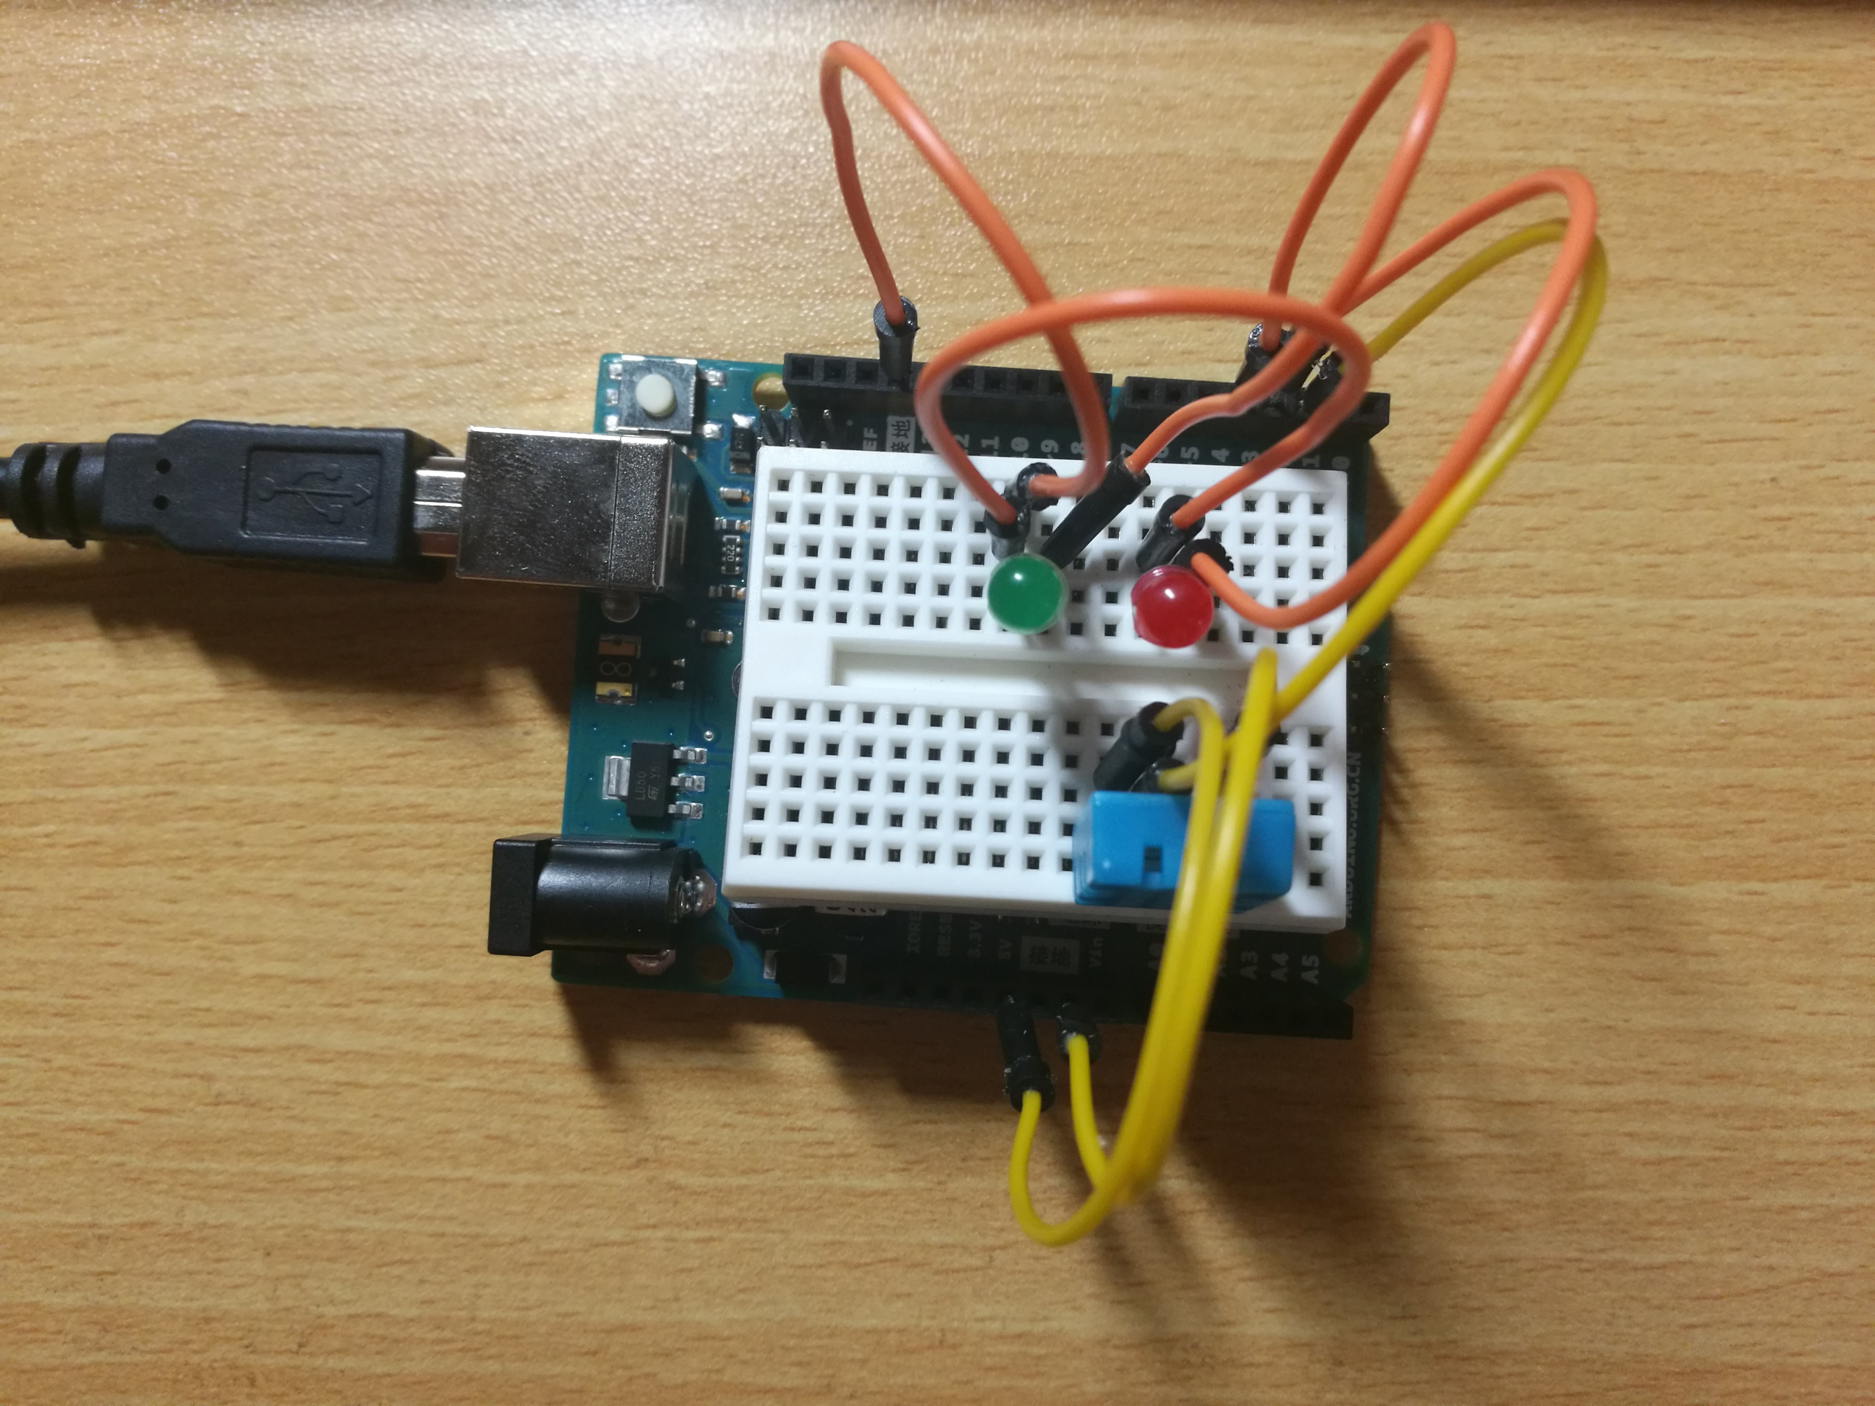
使用材料
电脑
Arduino UNO开发板
面包板
温湿度传感器
小灯泡*2
导线若干

Slide 4
制作过程
实物连接比较简单，主要是Processing和Arduino的编程。其中，我参考了一些网上的实例以及官网的很多教程。
参考如下：
https://www.arduino.cc/
http://www.arduino.cn/forum.php?mod=viewthread&tid=3604
http://www.yfrobot.com/thread-2253-1-1.html
http://tieba.baidu.com/p/4697179482
http://www.dfrobot.com.cn/community/thread-13642-1-1.html

Slide 5
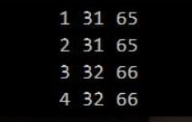
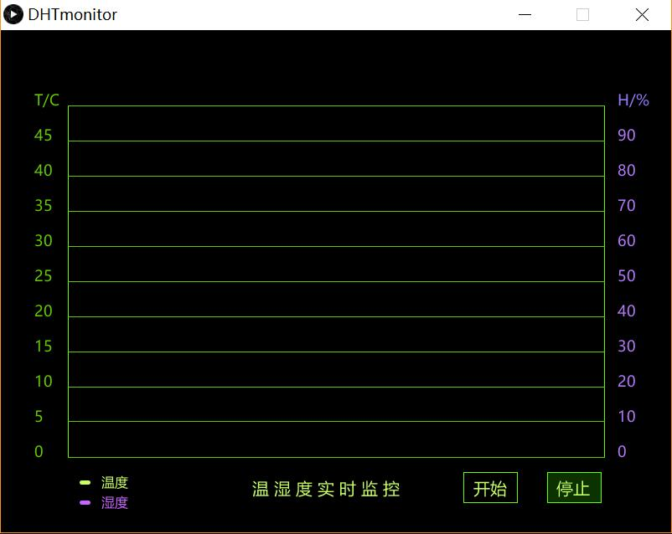
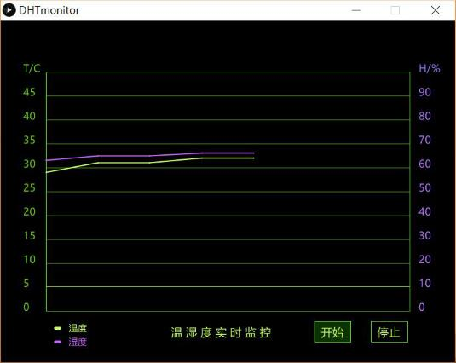
设计说明（Processing界面）
实时显示每秒温湿度数据
可通过鼠标点击控制程序暂停
左下角可显示温湿度具体数值

Slide 6

设计说明（Arduino实物）
在Processing程序中可自定阈值
温度过高亮红灯，湿度过低亮绿灯
具体可参考视频
（由于上传限制，视频经过剪辑）

Slide 7
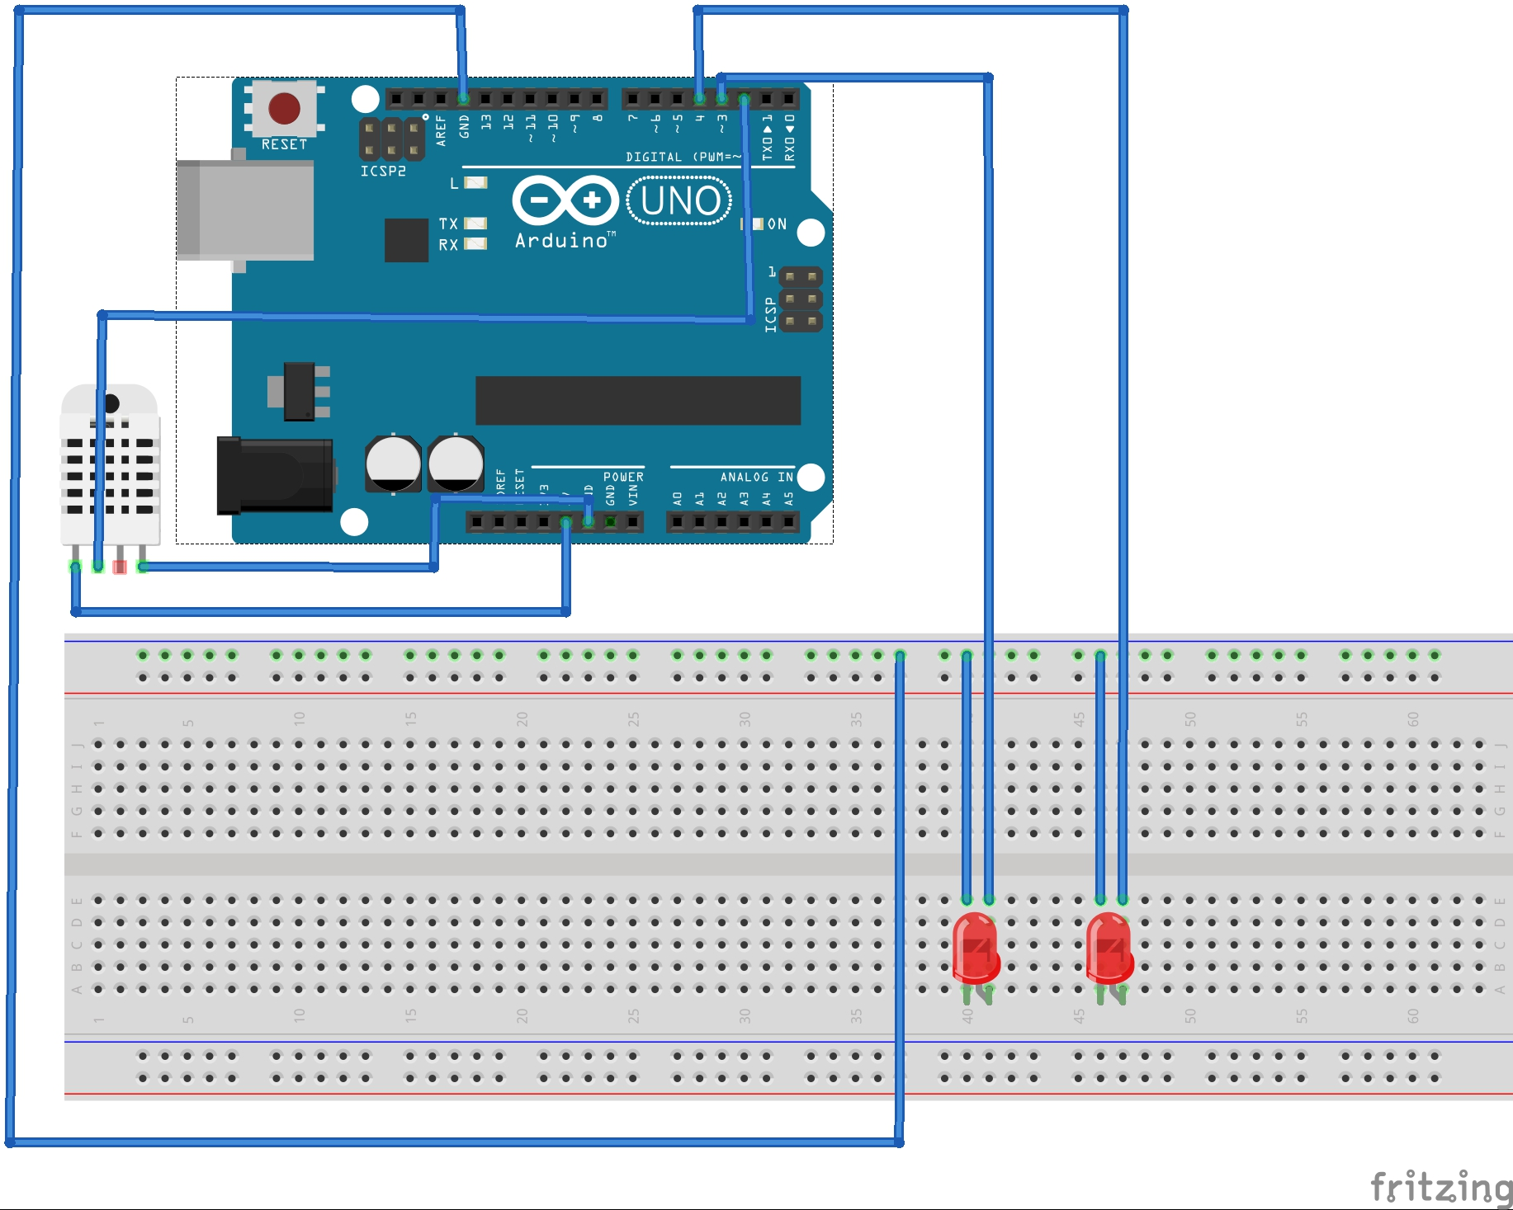
接线图

Slide 8
代码较长，请见源文件

Slide 9
Thanks for watching！

